Slide 1

נוי דיין – 213234743
נויה גנדלמן – 312321722
נריה רזניקוביץ - 316276989
איתמר קרייטמן - 208925578
אביב שבח - 313131476

Slide 2
חלוקת תפקידים
נוי (מנהל הפרויקט): הוביל את פיתוח האפליקציה ומתן הוראות ברורות לשאר חברי הצוות. בנוסף, הוביל את פיתוח ויישום פרופיל המשתמשים וייעול יצירה, עריכה ומחיקה של חבילות סיורים. כמו כן, הוביל את האלגוריתם של תזמון הסיורים בלוח השנה כך שגם מדריכים וגם תיירים יוכלו לגשת ולנהל את הסיורים שלהם בצורה חלקה. יתרה מזו, ניהל את עיקר השילוב עם Firebase ושיפר את האמינות והיעילות של המערכת.
אביב: הוביל את יישום תהליך הרישום למערכת, ויעל את כניסת המשתמשים. זה כלל עיצוב ממשקים אינטואיטיביים עבור משתמשים כדי להזין את הדוא"ל והסיסמה שלהם, ולאחר מכן מערכת זיהוי חזקה באמצעות אימות דוא"ל. אביב עיצב בקפידה פונקציונליות של יצירה ועריכה של פרטי המשתמש, מה שמאפשר למשתמשים להתאים את החשבונות שלהם עם מידע מפורט ולעדכן בצורה חלקה את הפרטים שלהם לפי הצורך.
נריה: הוביל הטמעת מערכת דירוגים וביקורות מקיפה והצגת משוב תיירים. בנוסף, נריה הוסיף אופציה לשינוי שפה, מה שמאפשר למשתמשים לעבור בצורה חלקה בין שפות תצוגה כדי לשפר את הנגישות ואת חווית המשתמש.
נויה: הובילה יישום מערכת צ'אט חזקה, המאפשרת תקשורת בזמן אמת בין המשתמשים אשר מעשירה באופן משמעותי את חווית המשתמש, מטפחת אינטראקציה חלקה ומקלה על התקשורת בין המשתמשים.
איתמר: הוביל את יישום מנוע החיפוש, המאפשר למשתמשים לגלות חוויות מותאמות בקלות. על ידי הטמעת פונקציונליות חיפוש וסינון מקיפים על סמך פרמטרים שונים כגון שם משתמש, מגדר, מדינה ודירוג (עבור מדריכי טיולים). ממשק החיפוש האינטואיטיבי מספק למשתמשים גמישות, ואפשר להם למצוא את המדריך או היעד המושלם בדיוק ויעילות.

Slide 3

תיאור המערכת
אפליקציית משמשת כפלטפורמה לגישור הפער בין מדריכי טיולים לתיירים. מטרתה העיקרית היא לייעל את תהליך הזמנת הסיורים ולשפר את התקשורת בין שני הצדדים.
מטרות
הזמנה וניהול סיורים: לפשט את תהליך הזמנת הסיורים וניהולו הן עבור מדריכי טיולים והן עבור תיירים.
תקשורת חלקה: לסייע לתקשורת חלקה בין מדריכי טיולים ותיירים.
שיפור חווית הטיול: לשפר את חווית הטיול הכוללת על ידי מתן גישה אמינה ונוחה לסיורים מודרכים.
מעקב וניהול: לאפשר מעקב וניהול של סיורים קיימים בקלות ויעילות.

Slide 4
מרחב הבעיה
מורכבות וחוסר יעילות: שיטות הזמנת סיורים מסורתיות עשויות להיות מסורבלות ולא יעילות, ולעתים קרובות כוללות תקשורת ידנית ותהליכי הזמנה.
אמינות: תיירים עשויים להתקשות למצוא מדריכי טיולים בעלי מוניטין ומידע אמין על סיורים זמינים.
אתגרי שיווק וניהול הזמנות: מדריכי טיולים עשויים להתמודד עם אתגרים בשיווק השירותים שלהם ובניהול הזמנות ביעילות.
המצב כיום
תיירים מסתמכים על פלטפורמות וסוכנויות שונות כדי למצוא ולהזמין סיורים, דבר שעלול לגזול זמן רב. בנוסף, מדריכי טיולים עשויים להתקשות להגיע ללקוחות פוטנציאליים ולנהל הזמנות ביעילות, מה שיוביל להחמצת הזדמנויות וחוסר יעילות.

Slide 5
הצורך בפתרון היום
דרישה לנוחות: בעולם המהיר של היום, תיירים מחפשים דרכים נוחות וללא טרחה להזמין סיורים ולתקשר עם מדריכים.
שקיפות ואמון: ישנה דרישה גוברת לשקיפות ואחריות בענף התיירות, מה שמניע את הצורך בפלטפורמות המאפשרות לתיירים לספק משוב וביקורות.
תהליך הזמנה יעיל: תיירים דורשים תהליך הזמנה יעיל המאפשר להם להזמין סיורים בקלות ובהתאם להעדפותיהם.

Slide 6
דרישות פונקציונאליות
פרופיל להרשאת תייר.
פרופיל להרשאת מדריך.
הרשמה והתחברות להרשאת תייר.
הרשאה והתחברות להרשאת מדריך.
הזמנת טיולים על ידי התייר.
דירוג מדריכים על ידי התייר.
חיפוש מדריכים על ידי התייר.
פתיחת טיול חדש על ידי מדריך.
יצירת חבילות טיולים.
צ'אט בין משתמשים.
החלפת שפת תצוגה - עברית ואנגלית.
שמירת מידע ב-cache על מנת ליעל תהליכים.

Slide 7
דרישות לא פונקציונאליות
זמינות תמידית של המערכת 24/7.
ביטחון המידע והפרטים האישיים של המשתמשים, ומניעת דליפת מידע.
המערכת אמינה, ותפעל ללא תקלות לאורך זמן.
במקרה של תקלה, המידע ישוחזר באופן מלא כמו שהיה לפני התקלה.

Slide 8
פיצ'רים מרכזיים
הרשמה והתחברות
תהליכי הרשמה והתחברות פשוטים ויעילים
שימוש במייל או בחשבון גוגל.
תהליך אישור וזיהוי.
תהליך "שכחתי סיסמא"
פרופיל משתמש
עיצוב פרופיל המשתמש.
הגדרת שם משתמש, סוג משתמש, מגדר, תמונת פרופיל.
בחירת שפת תצוגה.

Slide 9
פ'יצרים מרכזיים
גלובליים
חיפוש משתמשים ידידותי למשתמש, על בסיס סינונים לפי שם משתמש, מגדר, סוג משתמש, מדינות ודירוג.
צ'אט בין משתמשים ידידותי למשתמש.
מערכת cache חכמה.
מדריך טיולים
סיורים וחבילות סיורים - יצירה, עריכה ומחיקה, ופתיחתם לרישום.
הופעת הסיורים בלוח שנה בפרופיל המשתמש.
תייר
רישום וביטול סיורים בלוח שנה בפרופיל המשתמש.
דירוג מדריכים וכתיבת ביקורות.

Slide 10
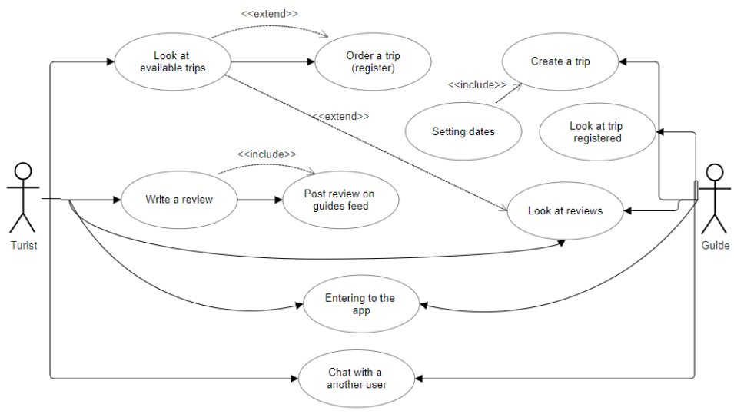
UML
Use Case Diagram

Slide 11
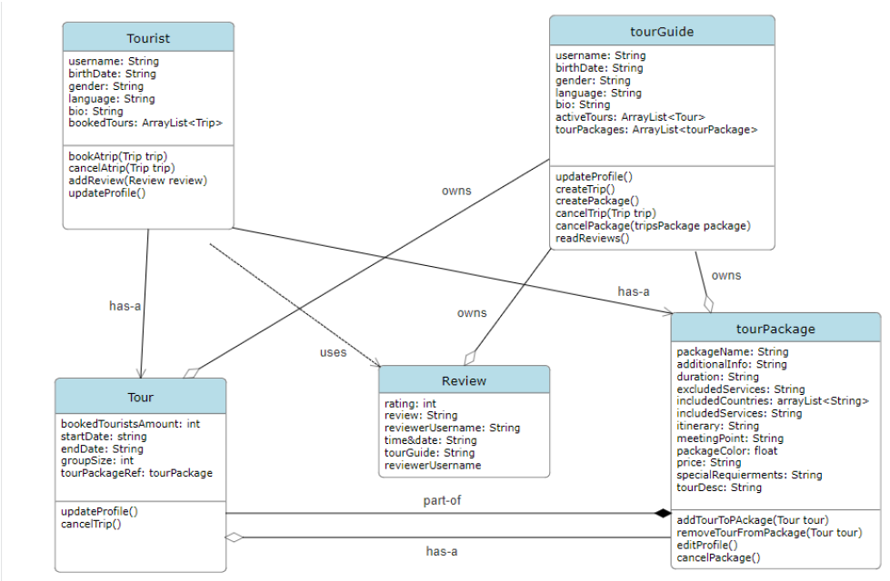
UML
Class Diagram

Slide 12
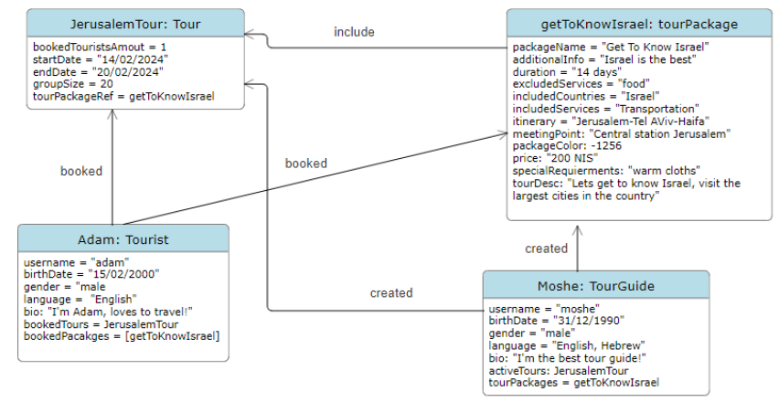
UML
Object Diagram

Slide 13
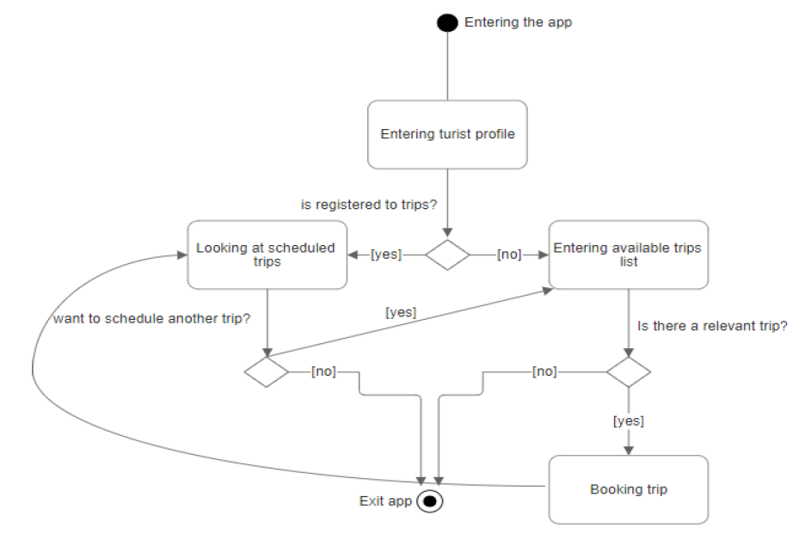
UML
Activity Diagram

Slide 14
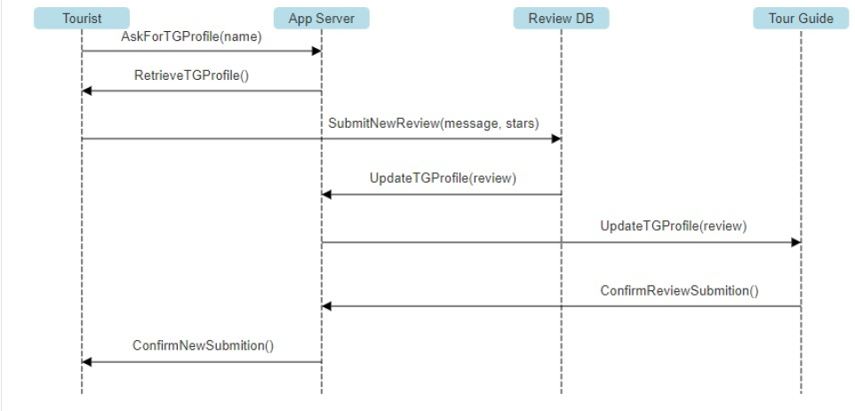
UML
Sequence Diagram

Slide 15
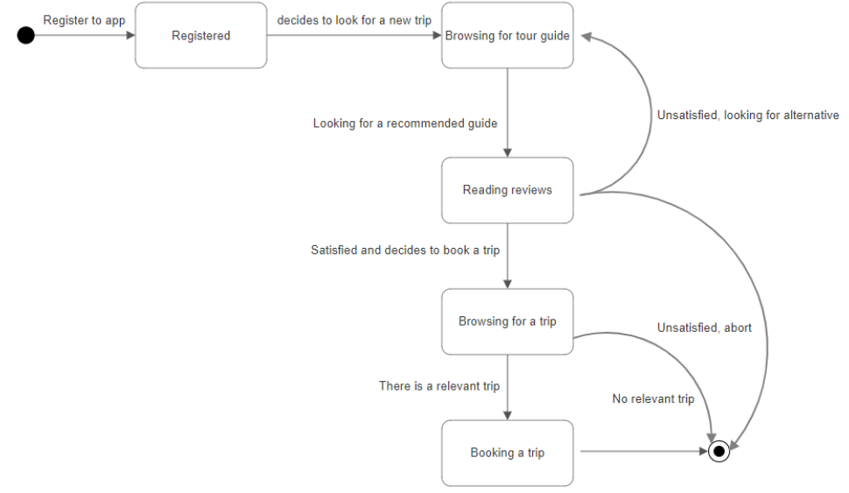
UML
State Machine
Diagram

Slide 16
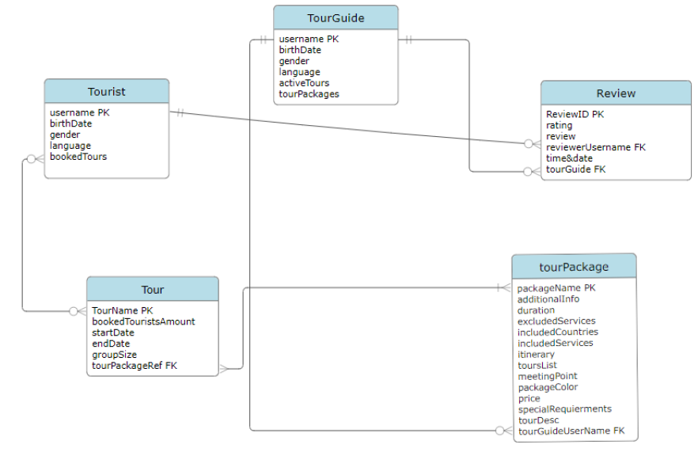
UML
ERD

Slide 17
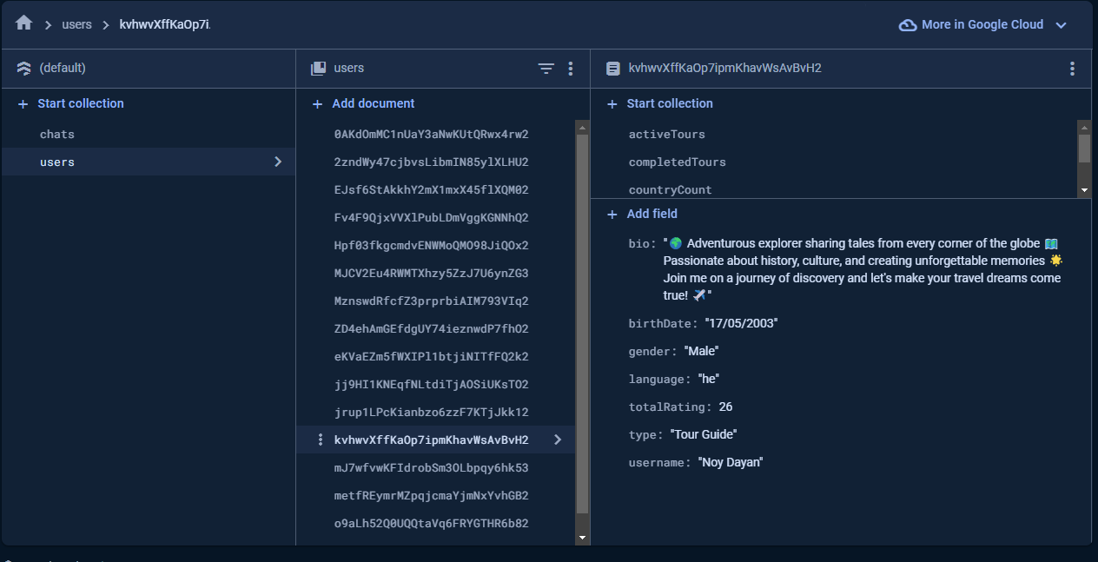
מבנה המערכת
התממשקות ועבודה עם Firebase

Slide 18
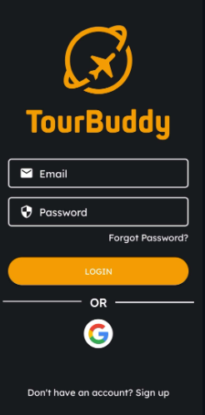
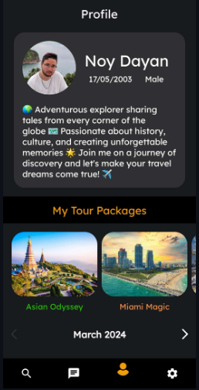
מבנה המערכת
מסך הבית והתחברות
הכנסת שם משתמש וסיסמה, או התחברות באמצעות חשבון גוגל

Slide 19
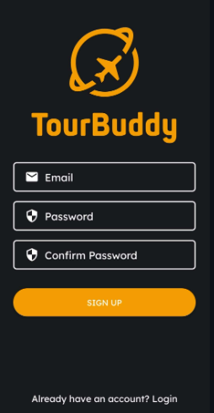
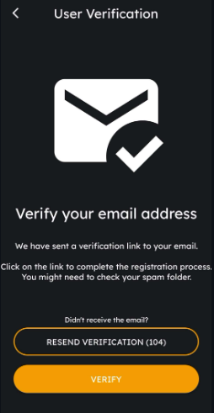
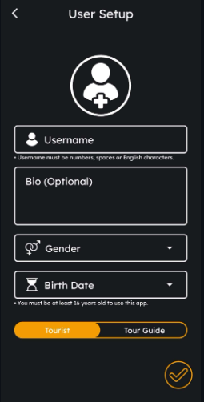
מבנה המערכת
הרשמה
הכנסת שם משתמש וסיסמה, וביצוע אימות על ידי מייל

Slide 20
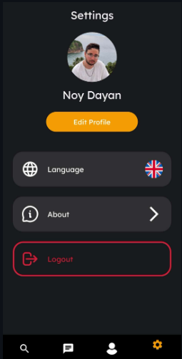
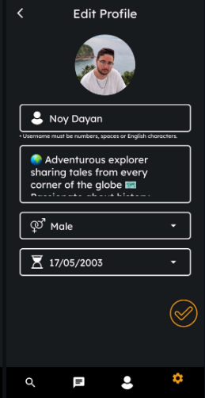
אפשרויות חשבון משתמש
הגדרות
עריכה ועדכון פרטי משתמש
בזמן הרשמה
בעת הצורך

Slide 21

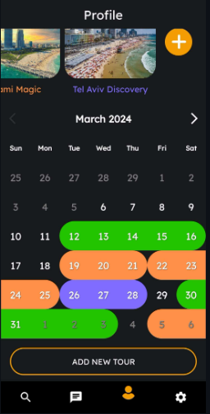
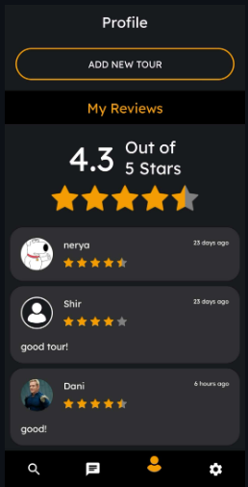
פרופיל משתמש - מדריך טיולים
פרופיל ראשי
לוח סיורים
ביקורות ודירוג

Slide 22
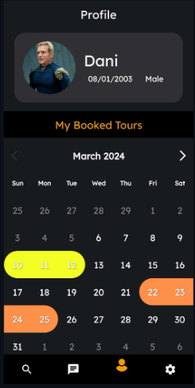
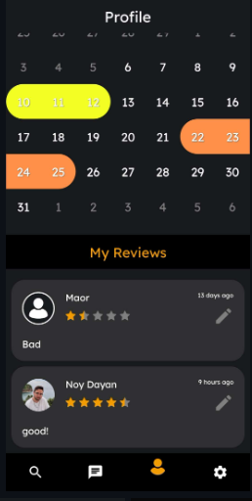
פרופיל משתמש - תייר
לוח סיורים משובצים
וביקורות שכתב
פרופיל ראשי

Slide 23
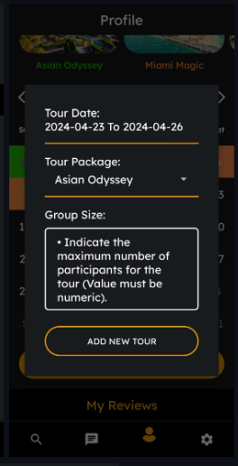
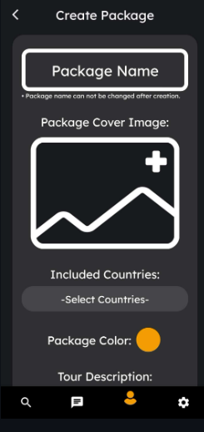
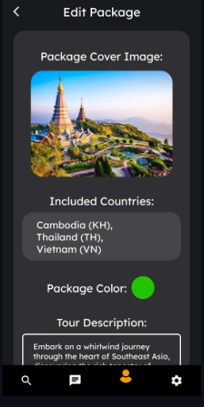
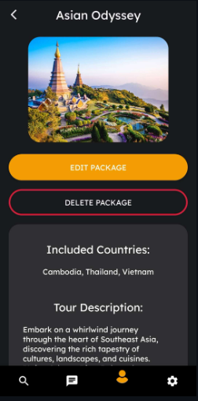
אפשרויות משתמש - מדריך טיולים
יצירת סיור חדש
יצירת חבילה חדשה
עדכון חבילה
פרופיל חבילה

Slide 24
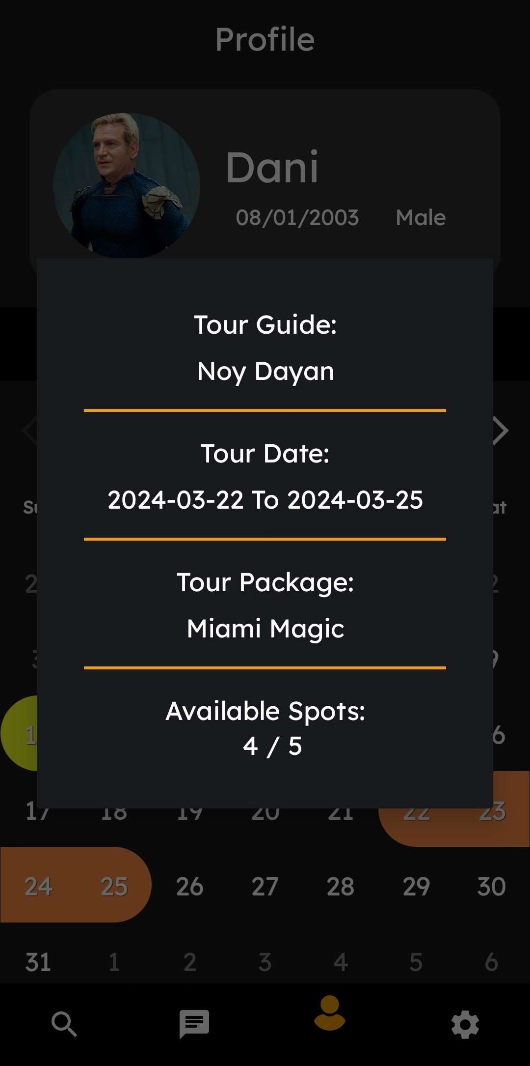
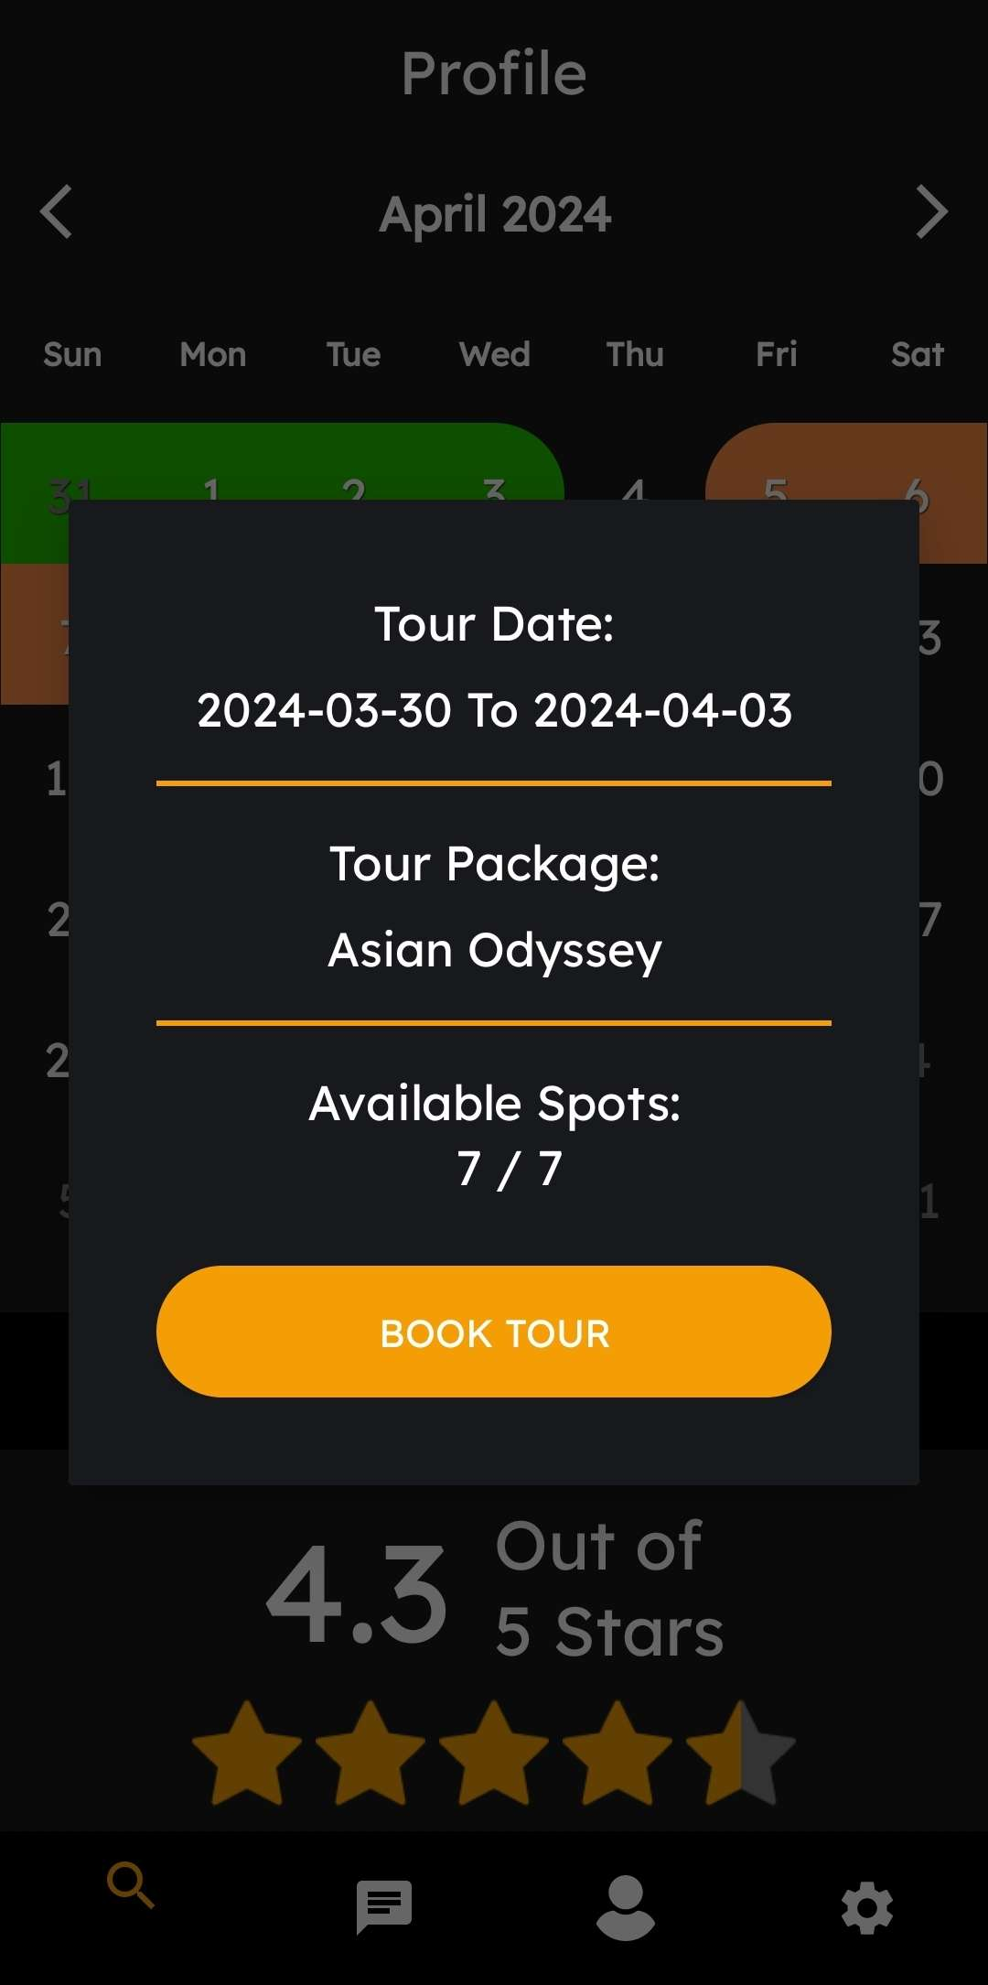
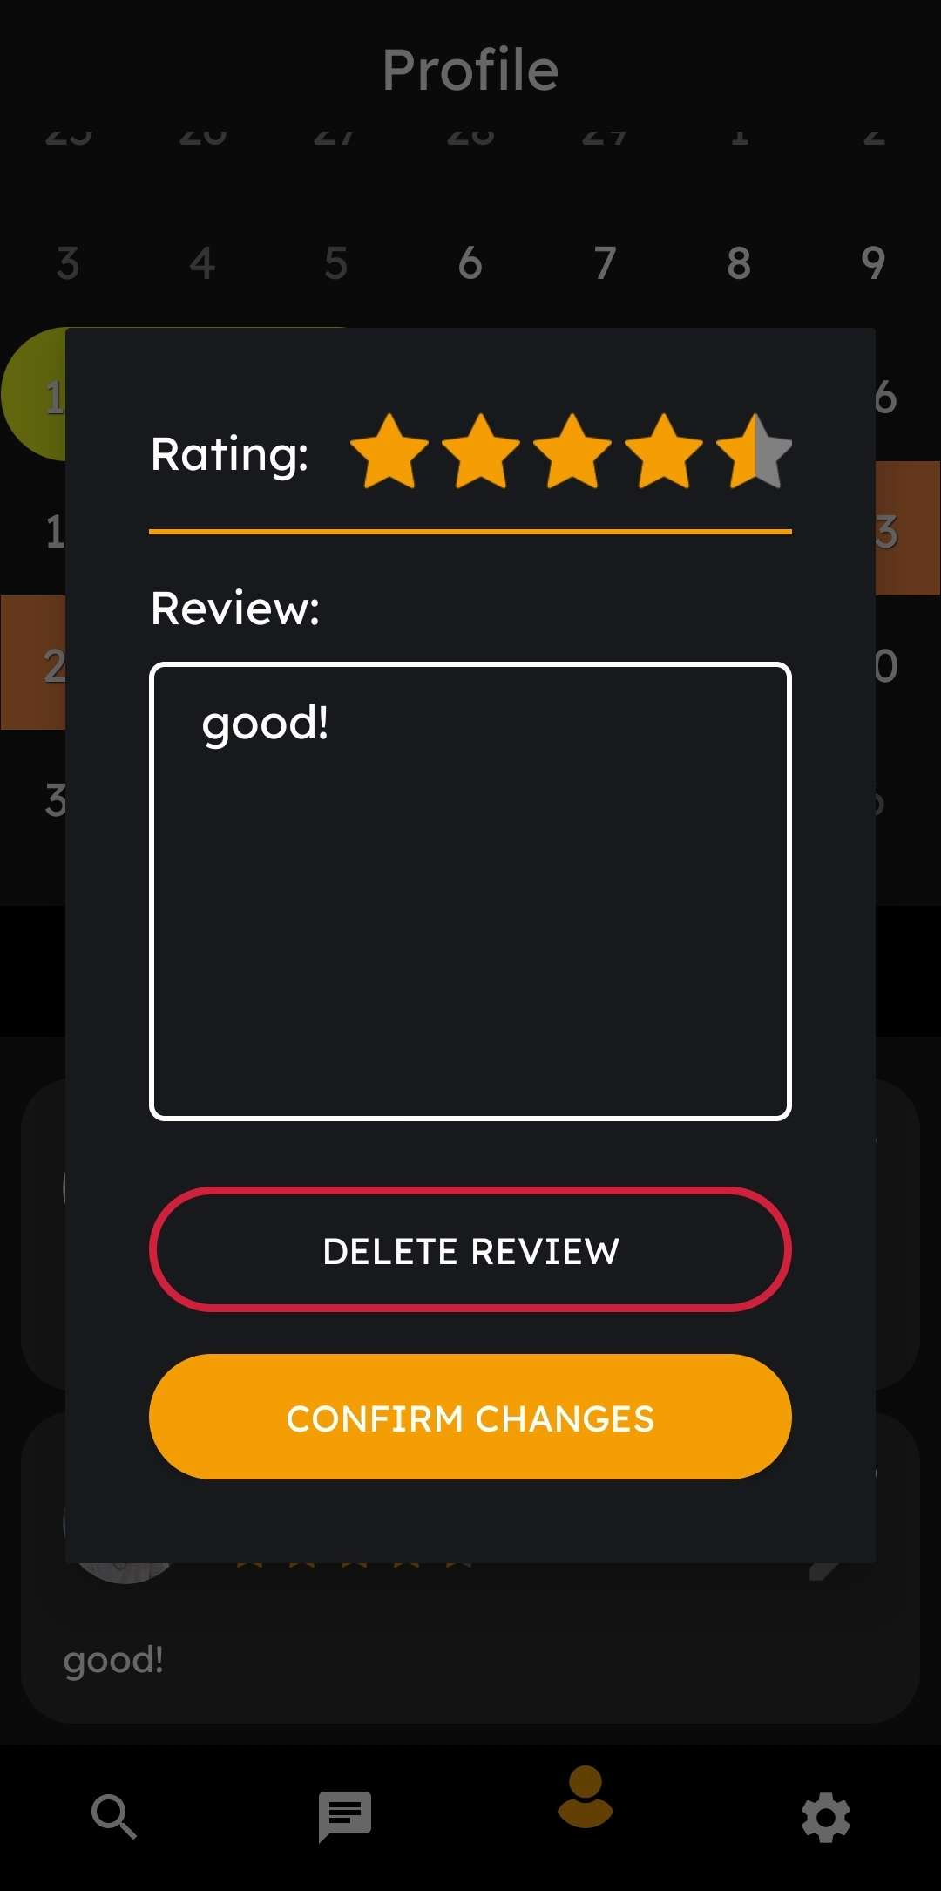
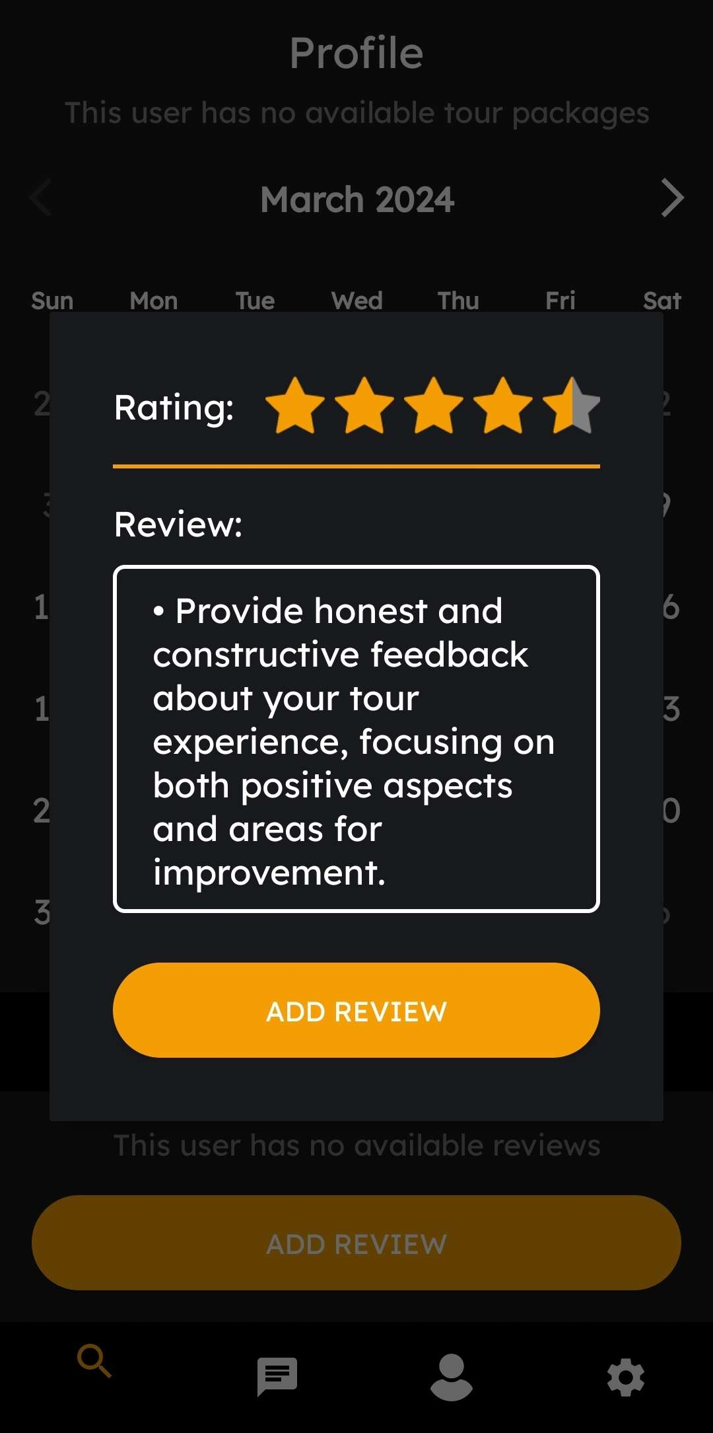
אפשרויות משתמש- תייר
צפייה בטיול שנקבע
הזמנת טיול
עריכת ביקורת
הוספת ביקורת

Slide 25
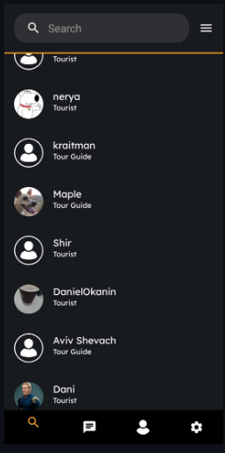
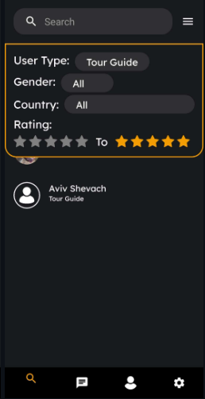
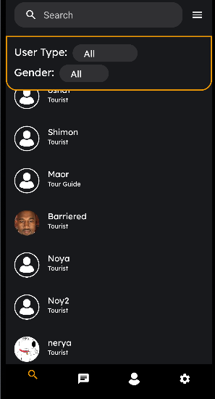
חיפוש משתמשים
חיפוש ללא סינון
סינון עבור מדריך
סינון כללי

Slide 26
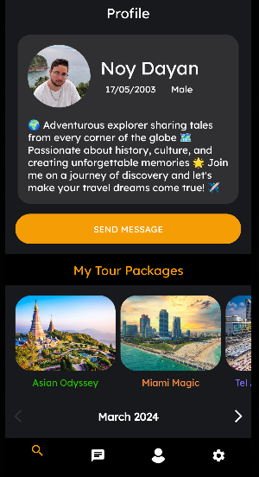
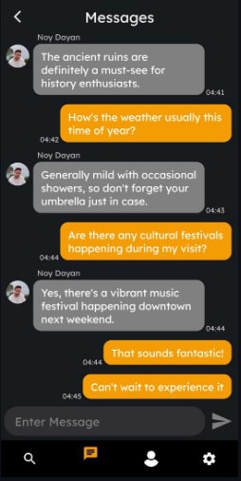
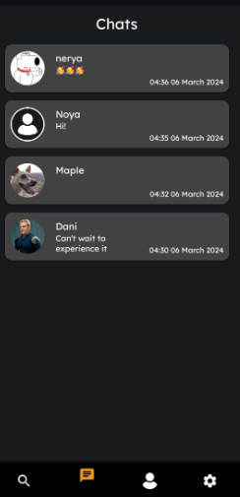
צ'אט בין משתמשים
חיפוש משתמש

Slide 27
ציון פערים
בתהליך התכנון ההתחלתי של הפרויקט, הוצעו דרישות שונות לאפליקציה, חלקן עם עדיפות גבוהה וחלקן עם עדיפות נמוכה. במהלך הסמסטר, עמדנו במטרה לפתח את כל הדרישות בעדיפות הגבוהה.
לאחר השלמת הפיתוח והעברת האפליקציה לשלב שבו משתמש יכול להנות מכל הפיצ'רים החיוניים, התחלנו בעבודה על שיפור חוויית המשתמש (דרישות בעדיפות נמוכה), הכולל התחברות דרך ,Gmail הצמדת צבע לחבילות סיורים על מנת להקל על הזיהוי, שינוי שפת הממשק, ועוד.
שני דברים שרצינו להוסיף, ושמנו לעצמנו כמטרה להוסיף בעדכונים הבאים, הם האפשרות לקבל התראות, והתחברות דרך חשבון Facebook.

Slide 28
תודה רבה על ההקשבה!
צוות

